Slide 1




Slide 2
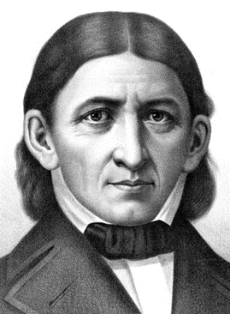
Беренче балалар бакчалары Германиядә барлыкка килде (ә анда алар исемнәре әйтелми, kindergarten-балалар бакчасы). Аны булдыру өстендә эшчәнлек алып барган шәһес Фридрих Фребель була. Ул вакытта ул зур эш тәҗрибәсе һәм тупланган идеяләр запасы булган танылган педагог була. Аларны тормышка ашыру өчен ул балаларны күмәк тәрбияләү буенча шундый ук лаборатория булдырырга булган. XIX гасырның 40 нчы елларында кечкенә генә Цорбих шәһәрендә “Балаларны карау буенча беренче учреждение" ачыла. Ул элеккеге "сарай бакчасы янында" кунакханәсендә урнашкан. Балалар белән юл тотканда шәһәрлеләр: «Без бакчага барабыз», - диделәр. Менә шуннан әлеге исем китте дә инде.

Slide 3

«Күпмедер вакыттан соң Фребель тәҗрибәсе Россиягә дә барып җиткән: бездә беренче балалар бакчасын төзүче 1863 елда Петербургта профессор Карл Люгебильнең хатыны булган. Шул ук вакытта бу түләүле балалар бакчасы була. Мондый мөмкинчелек белән бик бай ата-аналар файдалана алган. Анда өч яшьтән алып сигез яшькә кадәрге балаларны кабул иткәннәр, аларны педагоглар мәктәпкә әзерләгән һәм аларның сәләтләрен үстергәннәр.
Казанда мәктәпкәчә тәрбия идеясен гамәлгә ашыруның беренче тәҗрибәсе шәхси затларның гамәлләре хисабына тормышка ашырылды, бу елларда Казан губернасында үсеп килүче Иҗтимагый-педагогик хәрәкәттә мәдәни дәрәҗәне күтәрү һәм регионда белем бирү системасын яхшырту белән бәйле мәсьәләләрне хәл итүгә иҗади якын килгән энтузиаст-шәхесләргә бүленә. Казан губернасында ясле приютлары беренче тапкыр 1898 елда авылларда барлыкка килүе билгеле.

Slide 4

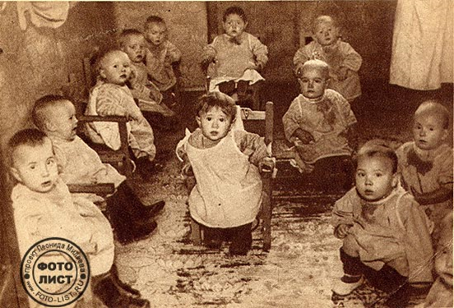
Салавыч авылында беренче балалар бакчасы революциядән соңгы елларда барлыкка килә .Ул детсад 1926 елларда хәзерге вакытта Закирова Люция яшәгән йорт урынында урнашкан була.Ул балалар бакчасында 120 ләп бала тәрбияләнә. Балалар бакчасында ике генә хезмәткәр эшли . Төп хезмәткәрнең исеме Гарифуллина Һәдия була.Ул үзе ашарга пешерә, үзе җыештыра, үзе балаларны ашатыр өчен ашау таба, үзе аларны тәрбияли. Һәм кич балаларны алучы булмаган гаиләләрнең өйләренә кайтарып та куя.Ул чорда вакытлы оешкан хуҗалык балаларны ашату мәсәләсе иң беренчеләрдән булган.Шунлыктан авыл халкы балалар тук, карауда тора дип балалар бакчасына бирергә тырышкан. Әмма ләкин соңарак балаларны ашату бик кыен мәсәләләрнең берсенә әверелгән. Һәдия апа мин боларны ничек ашатыйм дип бу вазифадан китәргә мәҗбүр була. Гөмәр Сөнгате дигән кеше Карагандага торф чыгарырга эшчеләр туплый Һидият апа да шунда китәргә мәҗбүр була. Бу мәглүматларны без авыл китапханәсендә күп еллар китапханәче булып эшләгән Фәния Калимуллинадан алдык. Ул уз чиратында өлкән буын кешеләреннән сөйләтеп кала.
Икенче агач детсад 1933 елда оештырыла. Ул колхоз концеляриясендә оештырыла. Ул бинаның ике ягы тулык ашлык , аны чистартып балалар бакчасы итеп ачылар. Мөдир итеп Мөнәвәрә Гыйматдинованы билгелиләр. Ул 1914 елның 7 августныда туган. Бик оста җитәкче була.

Slide 5
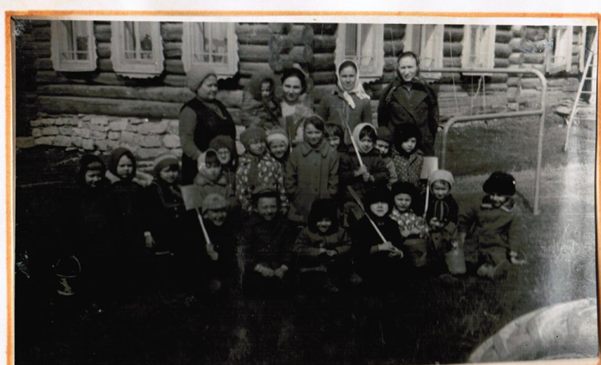
1959 елда
“Салавыч балалар бакчасы”

Slide 6

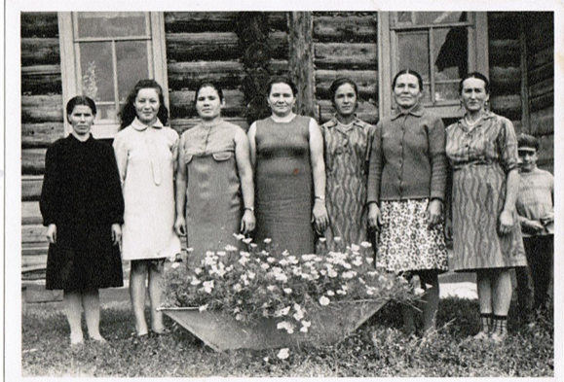
1964елда Салавыч балалар бакчасында эшләгән тәрбиячеләр.

Slide 7

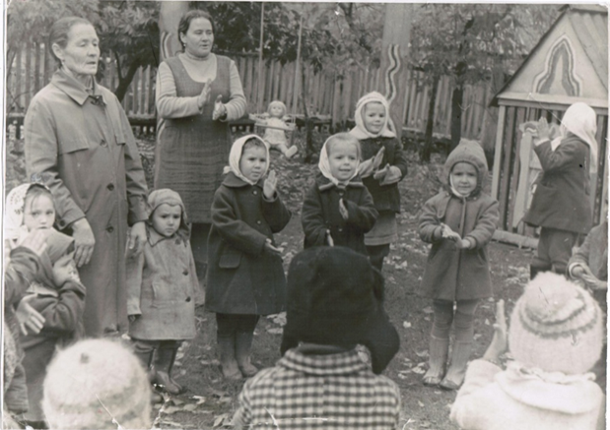
1964 елда “Салавыч балалар бакчасы”нда 50 гә якын бала тәрбияләнә.

Slide 8

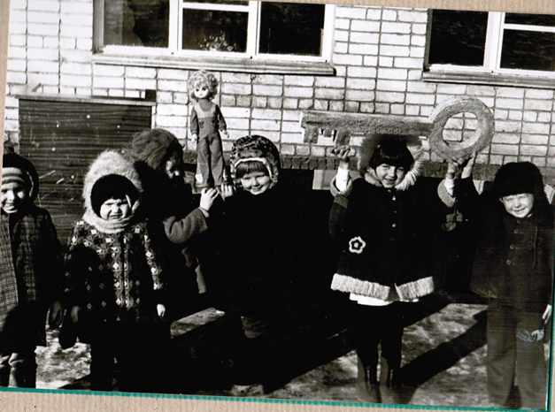
1983 елның ноябрендә яңа балалар бакчасы ачыла

